Slide 1
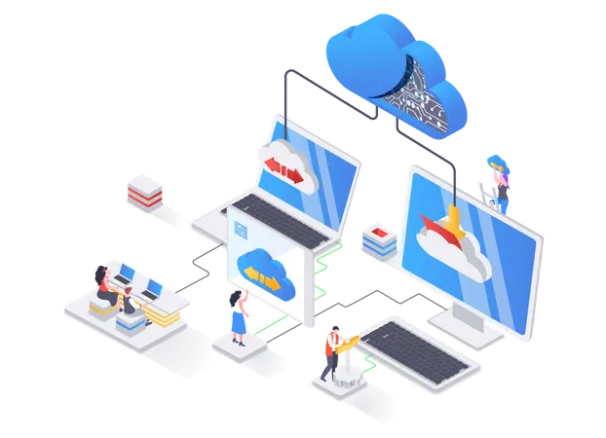
Cloud Computing
Mario Ventura

Slide 2
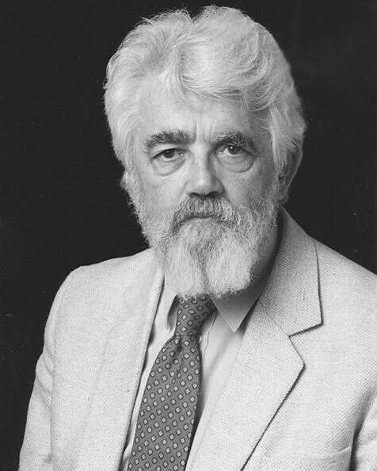
Introducción
"Computation may someday be organized as a public utility."
- John McCarthy, 1961.

Slide 3
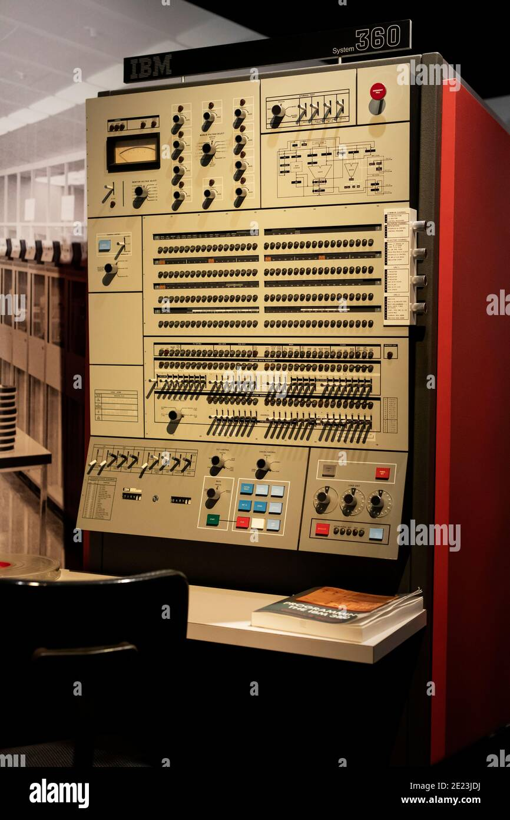

Introducción
Con el paso de los años, se aprecian grandes saltos tecnológicos.
Desde mainframes hasta data centers de grandes dimensiones

Slide 4

¿Qué es cloud computing?
Computación a través de internet.
Se ofrecen servicios informáticos de distintos tipos a través de la red.

Slide 5
¿Qué es cloud computing?
Computación a través de internet.
Se ofrecen servicios informáticos de distintos tipos a través de la red.
IT como servicio
Uso principal: IA
Con las facilidades que ofrece la supercomputación.

Slide 6

Características del Cloud
Escalabilidad
Disponibilidad
Seguridad
Coste acorde a recursos usados

Slide 7
Características del Cloud
Escalabilidad orientada al procesamiento extremo
Disponibilidad
Seguridad
Coste acorde a recursos usados

Slide 8
Tipos de Cloud
IT COMO SERVICIO

Slide 9
Tipos de Cloud
IT COMO SERVICIO
Cambio en la forma de consumo, entrega y arquitectura de servicios IT

Slide 10
Tipos de Cloud
IT COMO SERVICIO
¿Qué tipo de servicios?

Slide 11
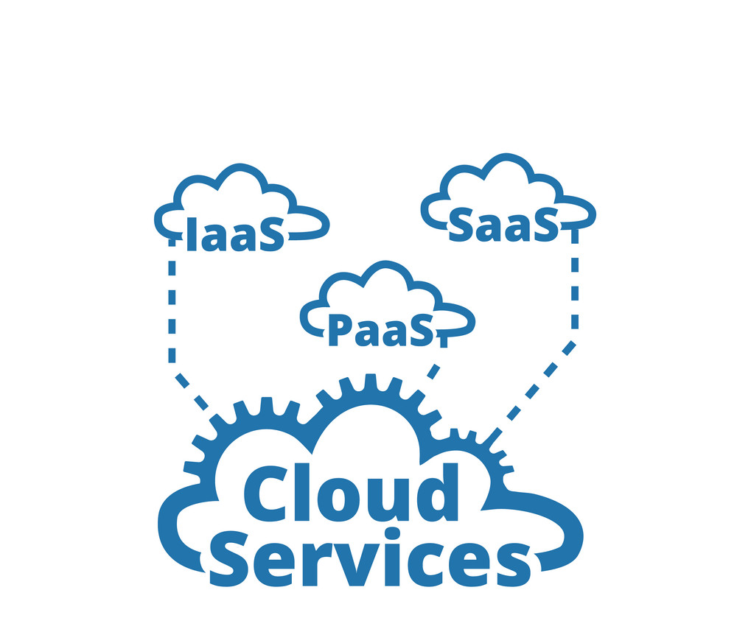
Tipos de Cloud
SaaS: Software as a Service
PaaS: Platform as a Service
IaaS: Infrastructure as a Service

Slide 12
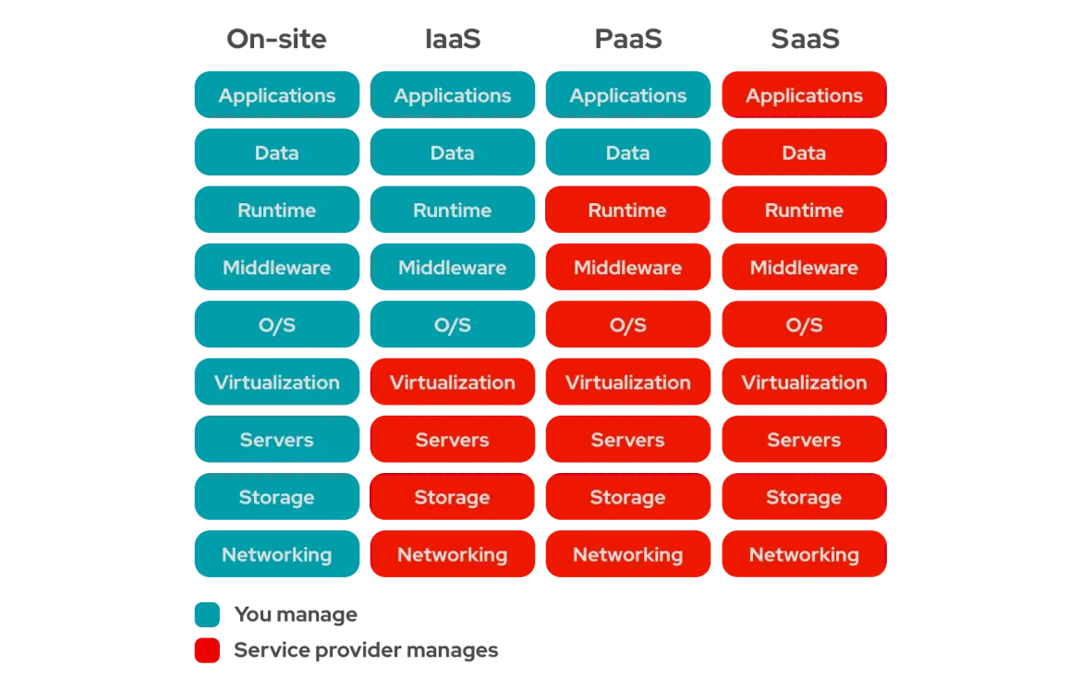
Tipos de Cloud: IaaS, PaaS, SaaS

Slide 13
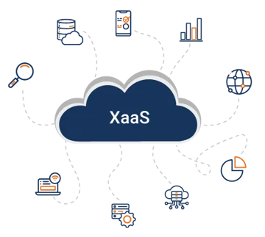
Tipos de Cloud:
XaaS
TODO como servicio

Slide 14

Rendimiento del Cloud:
Métricas:
Tiempo de respuesta.
Throughput
Latencia
Tiempo de ejecución
Elasticidad
…

Slide 15
Rendimiento del Cloud:
Métricas:
Tiempo de respuesta.
Throughput
Latencia
Tiempo de ejecución
Elasticidad: Altamente relacionada con el coste
…

Slide 16
Rendimiento del Cloud: Elasticidad
ELASTICIDAD:
“Usar 1000 servers durante 1 hora cuesta lo mismo que 1 servidor durante 1000 horas”

Slide 17

Modelos de Cloud
Público: Recursos disponibles a cualquier usuario (AWS)
Privado: Exclusivo para una organización (IBM)
Híbrido: Mezcla de clouds públicos y privados

Slide 18

Escenarios del Cloud
El cloud no siempre es de utilidad
Aplicaciones con necesidades en tiempo real
Aplicaciones con datos confidenciales
Manejo de escenarios críticos

